Slide 1
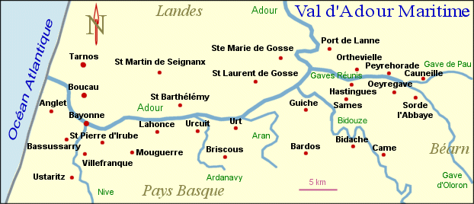

Slide 2
L'Adour est un fleuve du bassin aquitain dans le sud-ouest de la France, classé site Natura 2000 (SIC/pSIC)^{[2]}. D'une longueur de 335 km^{[1]}, il prend sa source dans le massif pyrénéen du Pic du Midi de Bigorre, au col du Tourmalet (Hautes-Pyrénées) et se jette dans l'océan Atlantique après Bayonne, à Tarnos (Landes) pour la rive droite et Anglet (Pyrénées-Atlantiques) pour la rive gauche.
L'Adour se forme dans la vallée de Campan en Haute-Bigorre de la réunion de trois torrents
L'Adour s'écoule vers le nord sur près d'une centaine de kilomètres à travers les Hautes-Pyrénées jusqu'au département du Gers.

Slide 3
L'Adour est un des rares fleuves européens à posséder encore des frayères à saumons (Salmo salar).
Dans un lointain passé géologique, l'Adour a creusé une profonde vallée, aujourd'hui sous-marine. À 35 km au large, l'entaille atteint 1 000 à 1 500 mètres de profondeur : c'est le Gouf de Capbreton, qui ne se résorbe dans la grande déclivité océanique qu'à 50 km de la côte

Slide 4
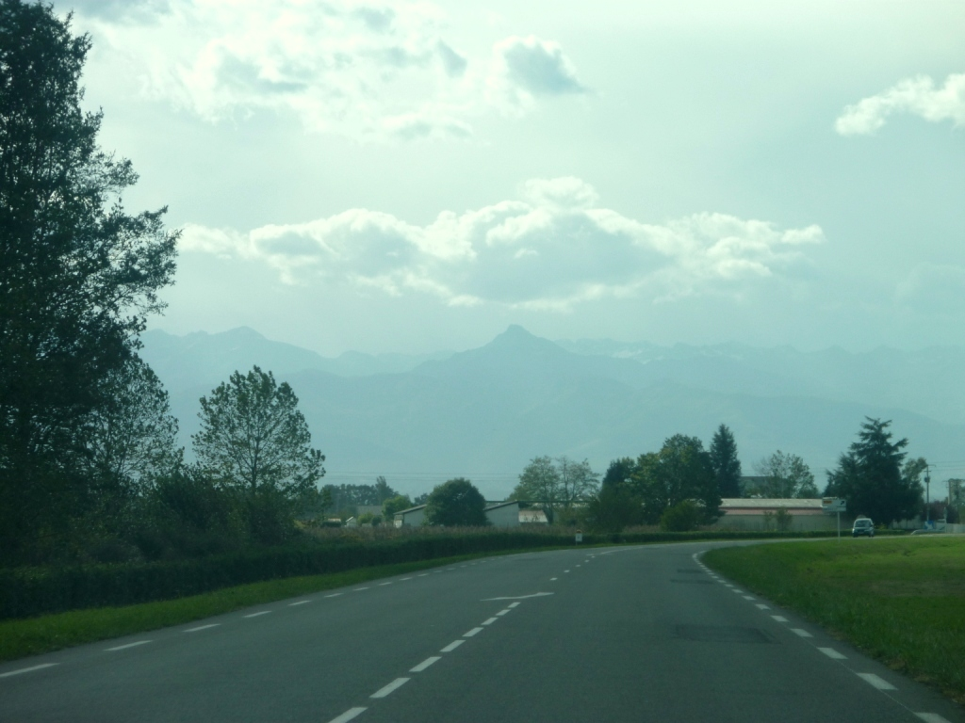

Slide 5
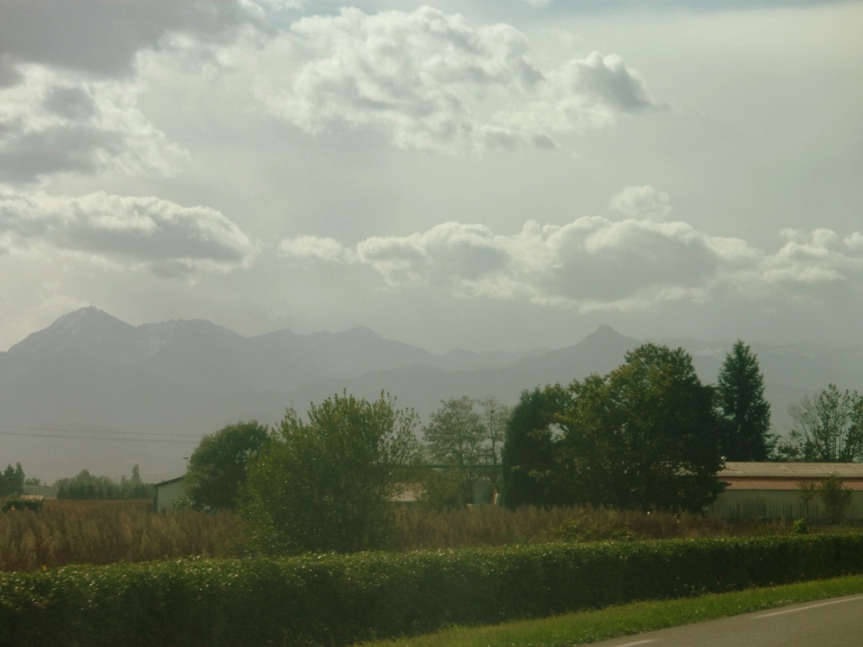

Slide 6
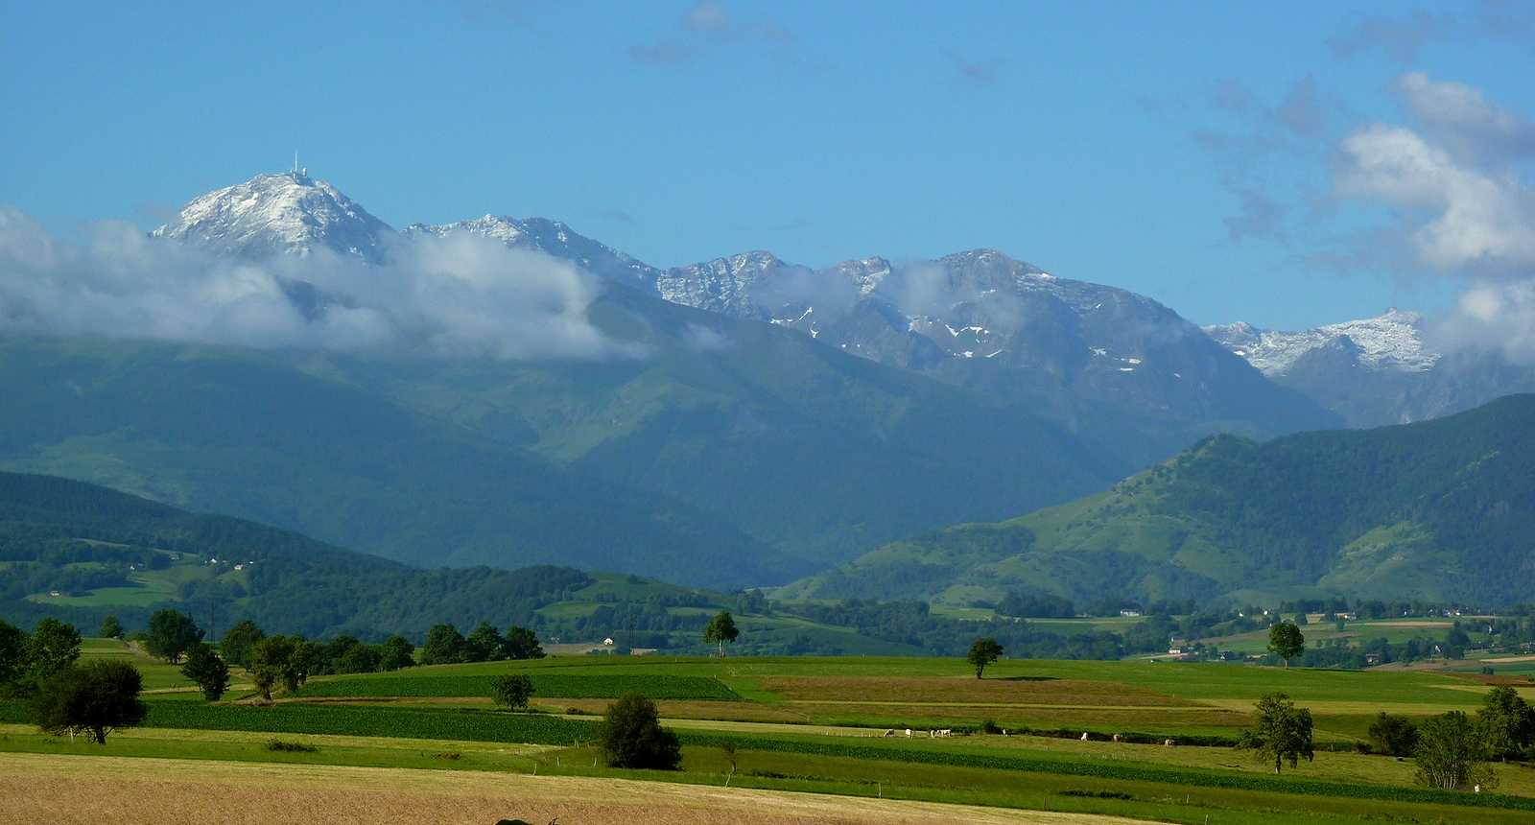

Slide 7
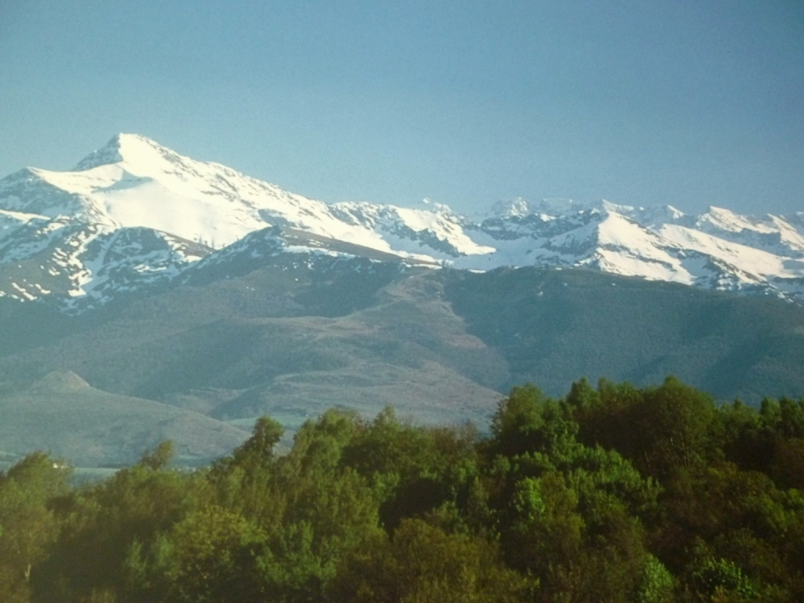

Slide 8
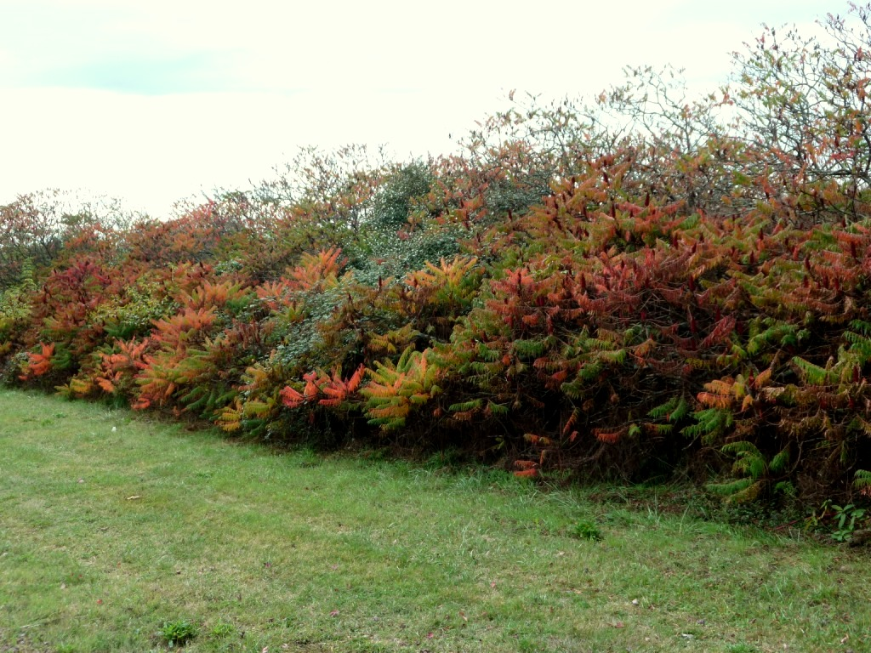

Slide 9
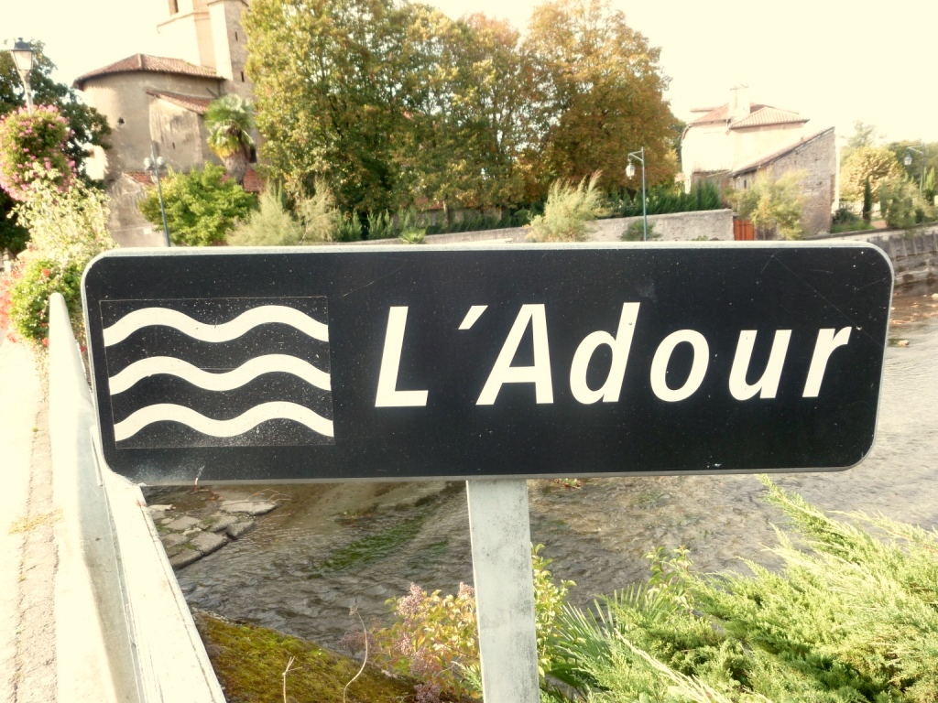

Slide 10
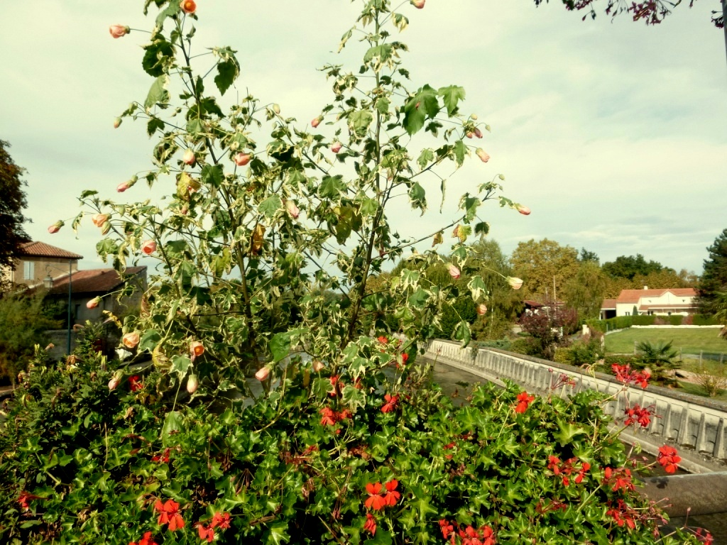

Slide 11
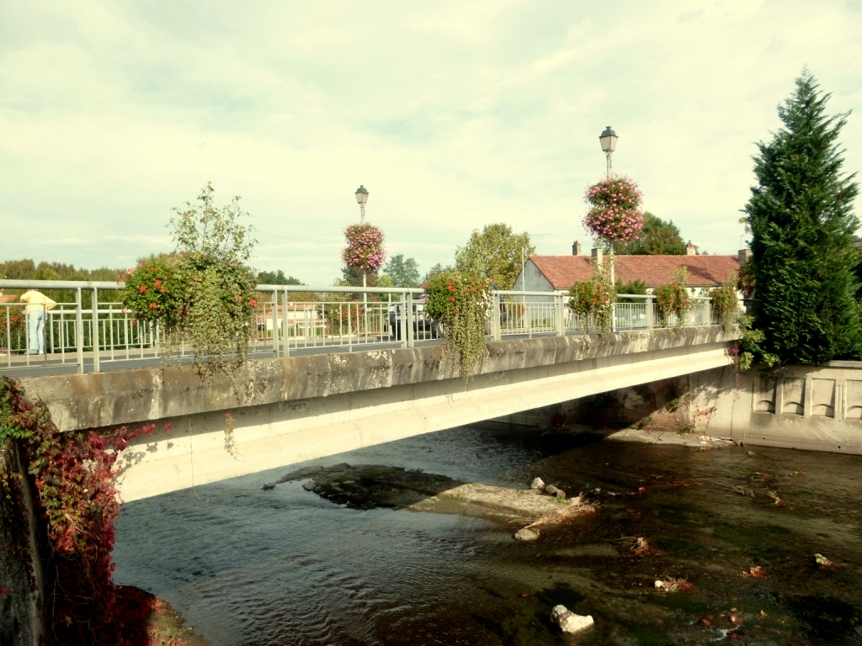

Slide 12
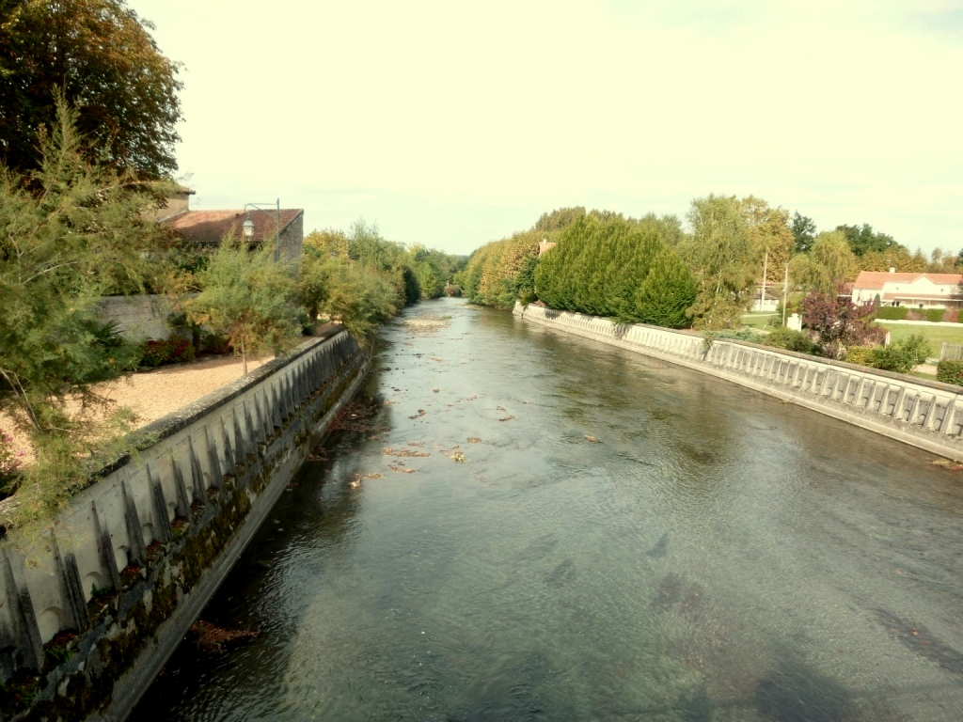

Slide 13
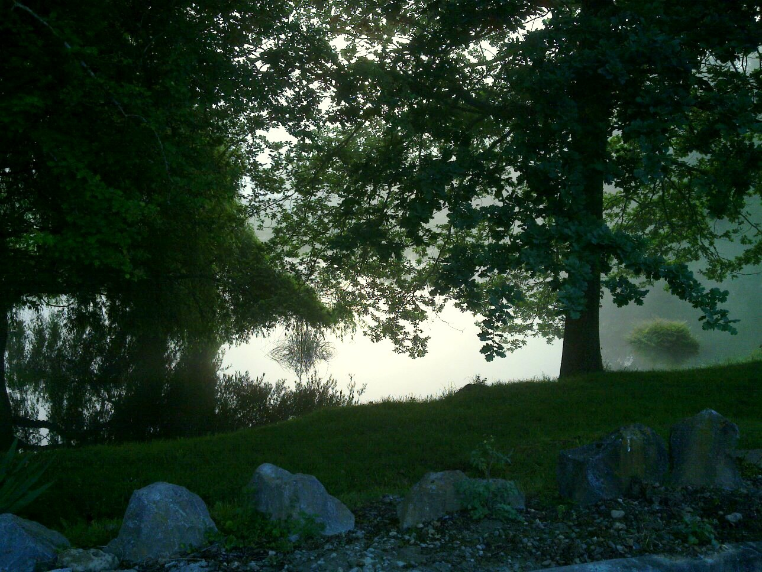

Slide 14
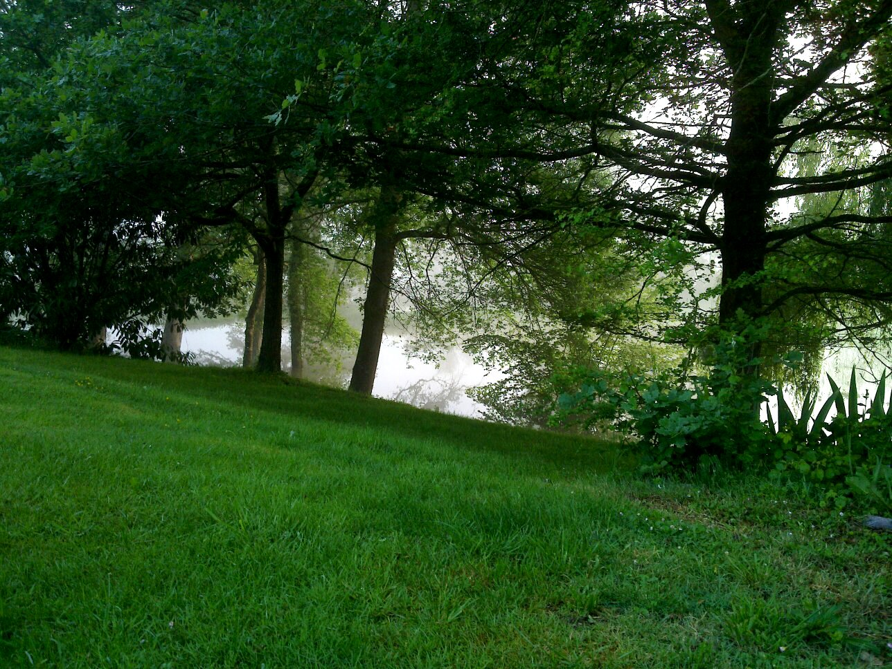

Slide 15
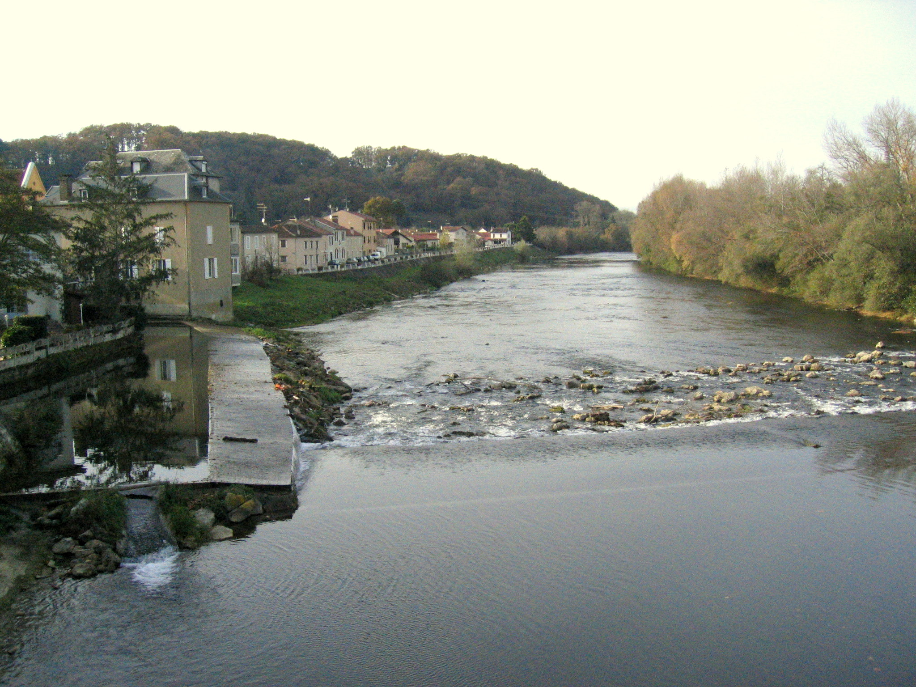

Slide 16
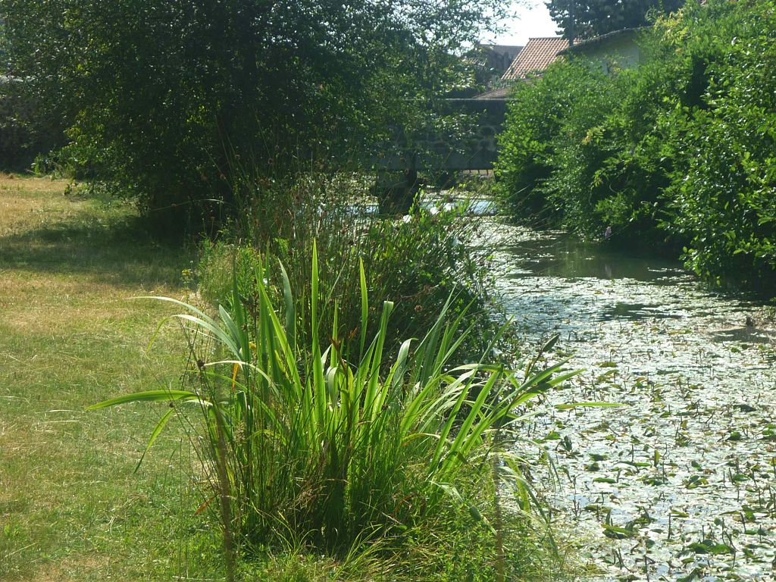

Slide 17
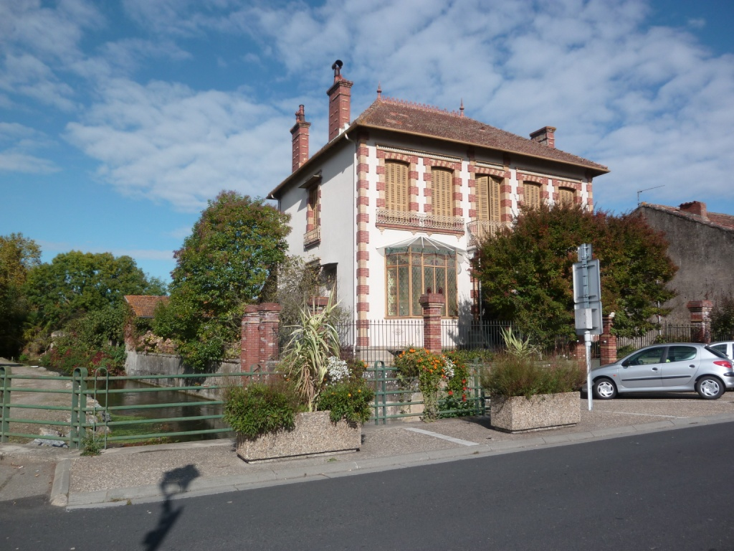

Slide 18
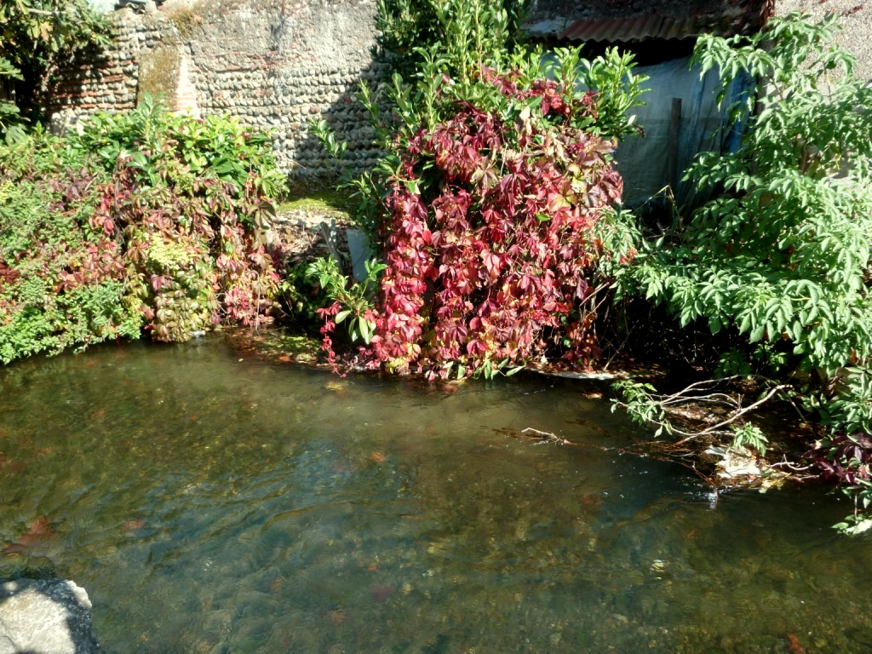

Slide 19
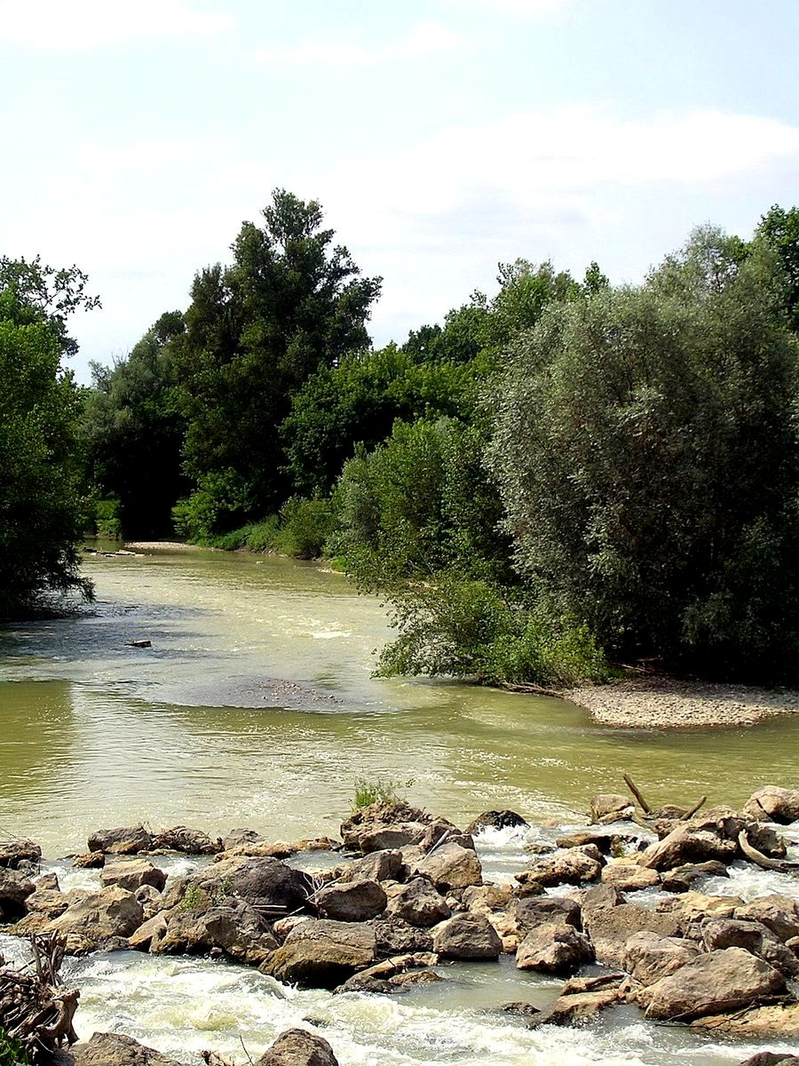
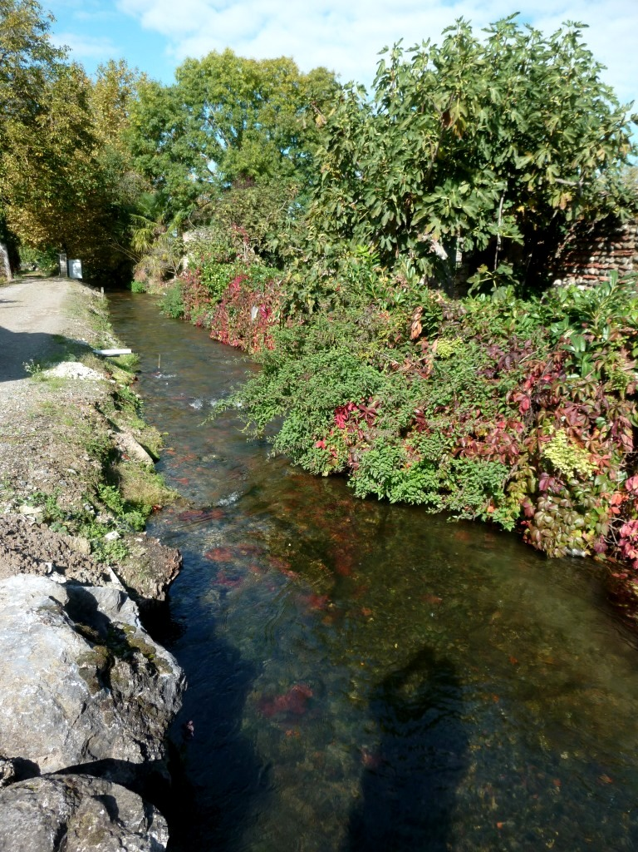

Slide 20
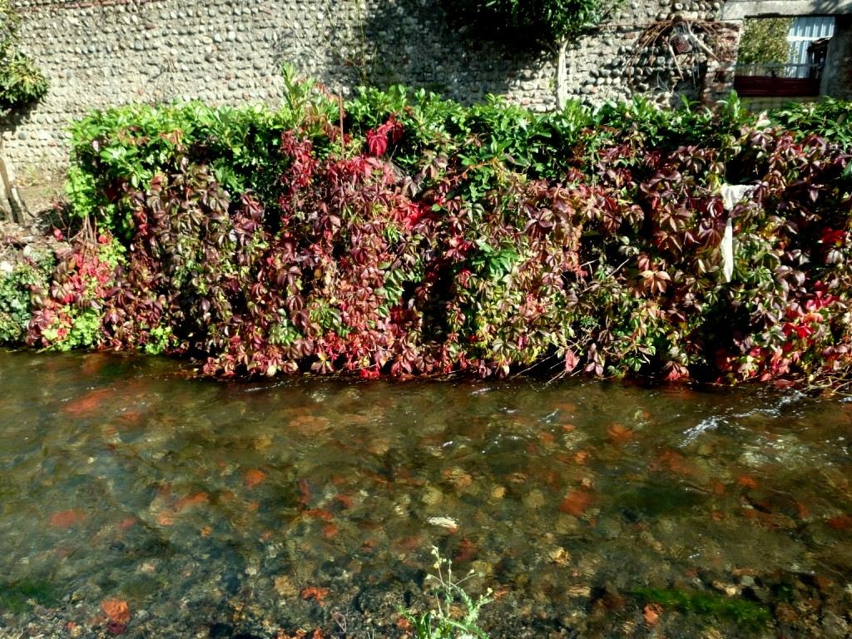

Slide 21
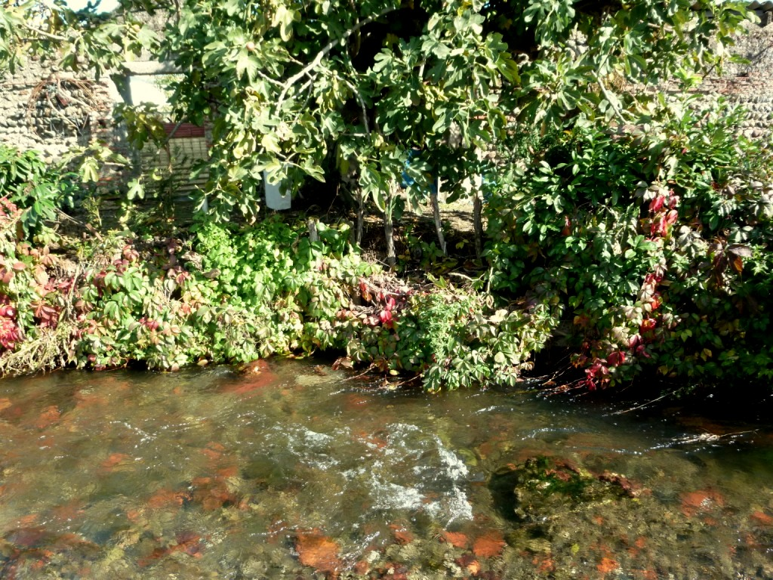

Slide 22
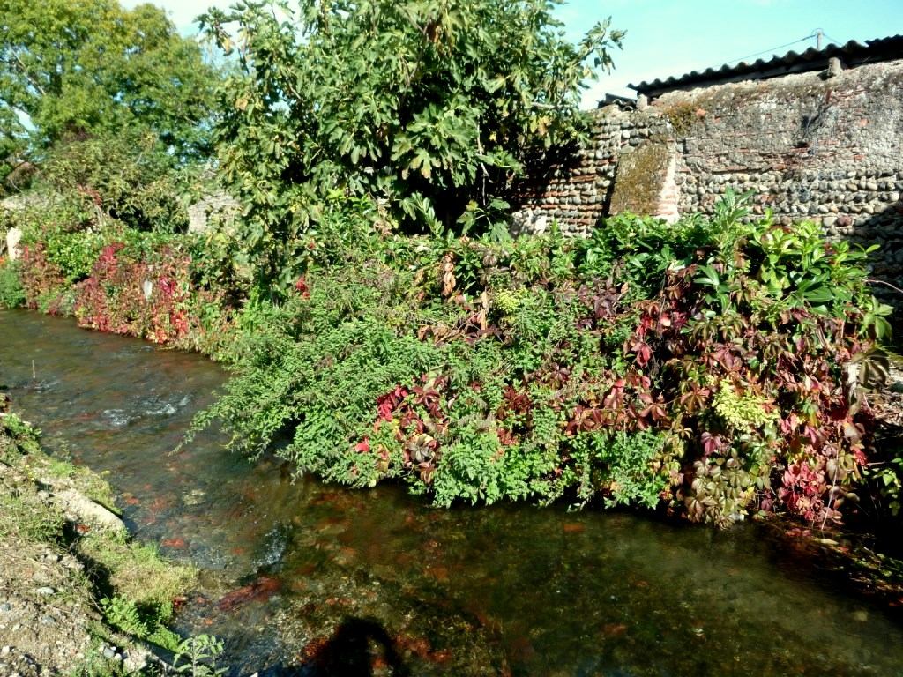

Slide 23
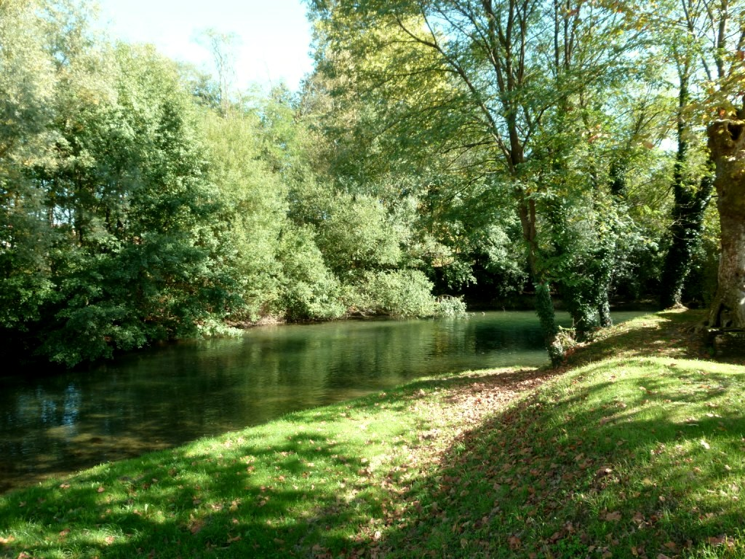

Slide 24
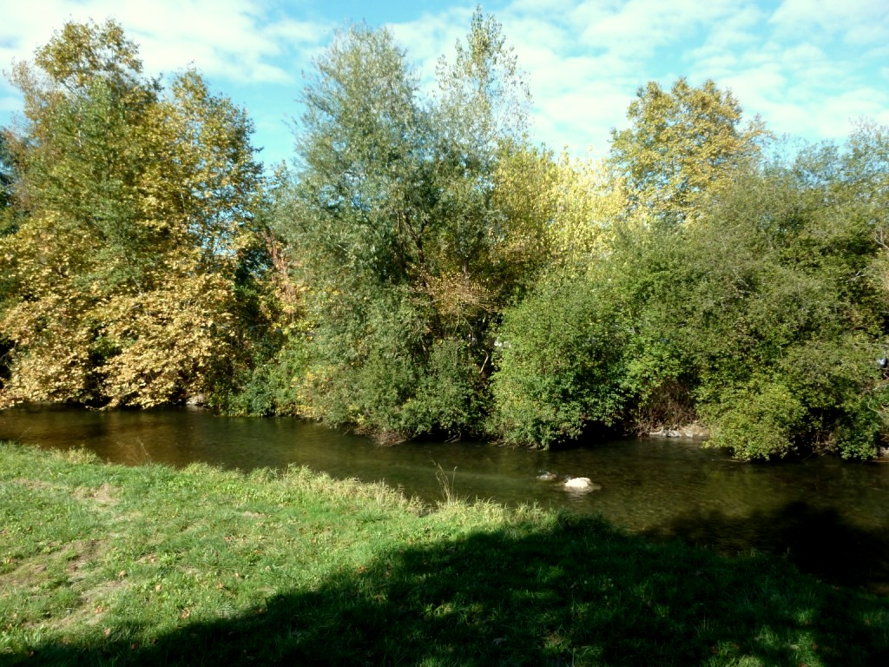

Slide 25
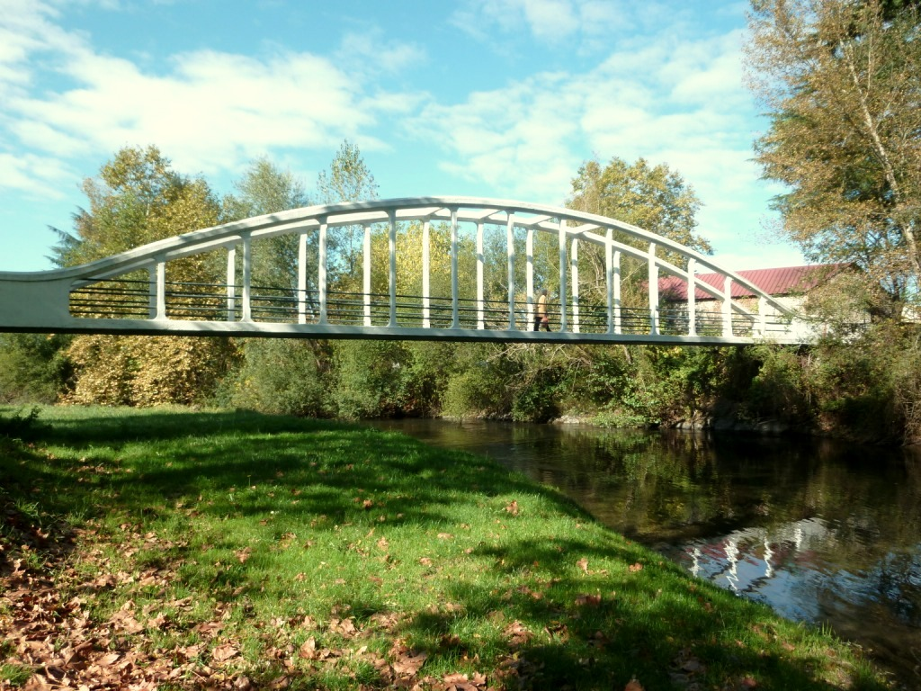

Slide 26
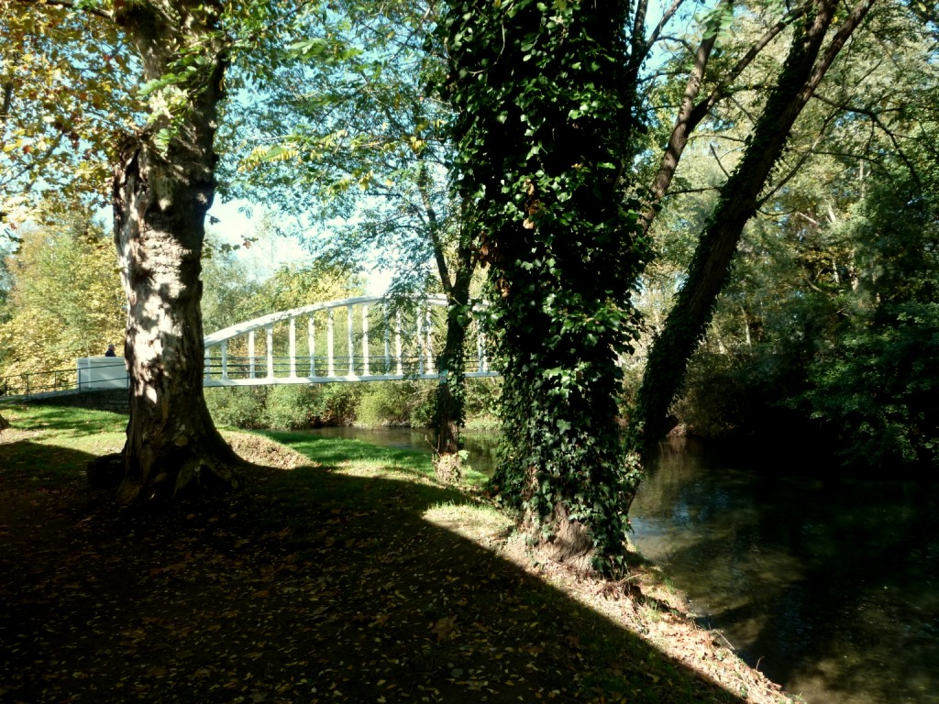

Slide 27
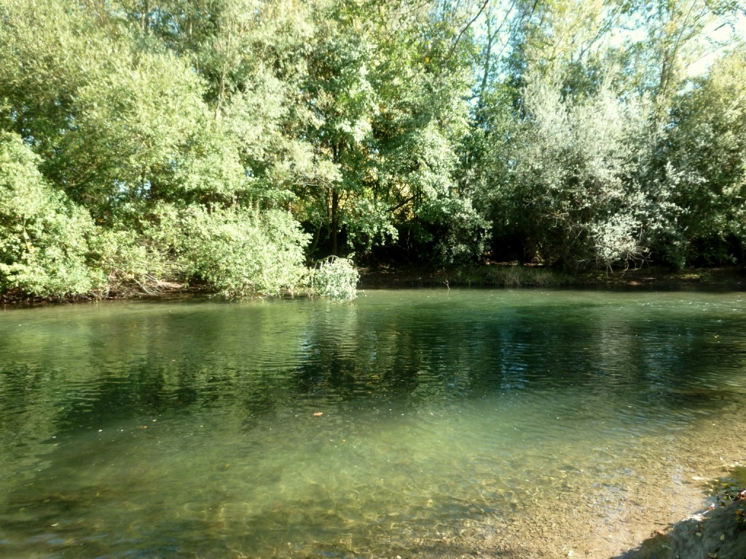

Slide 28
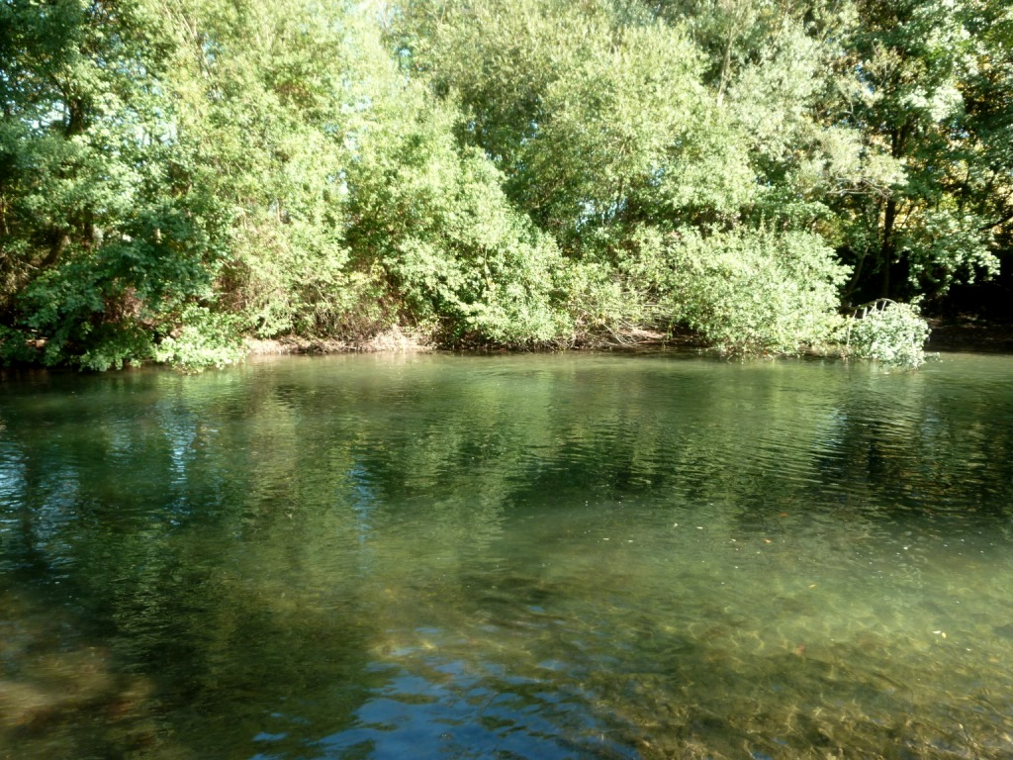

Slide 29
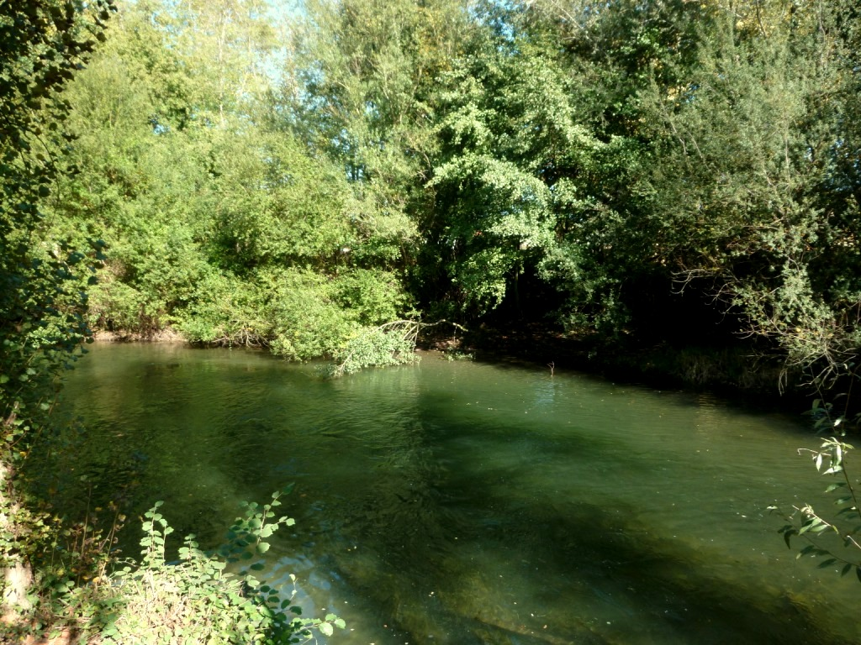

Slide 30
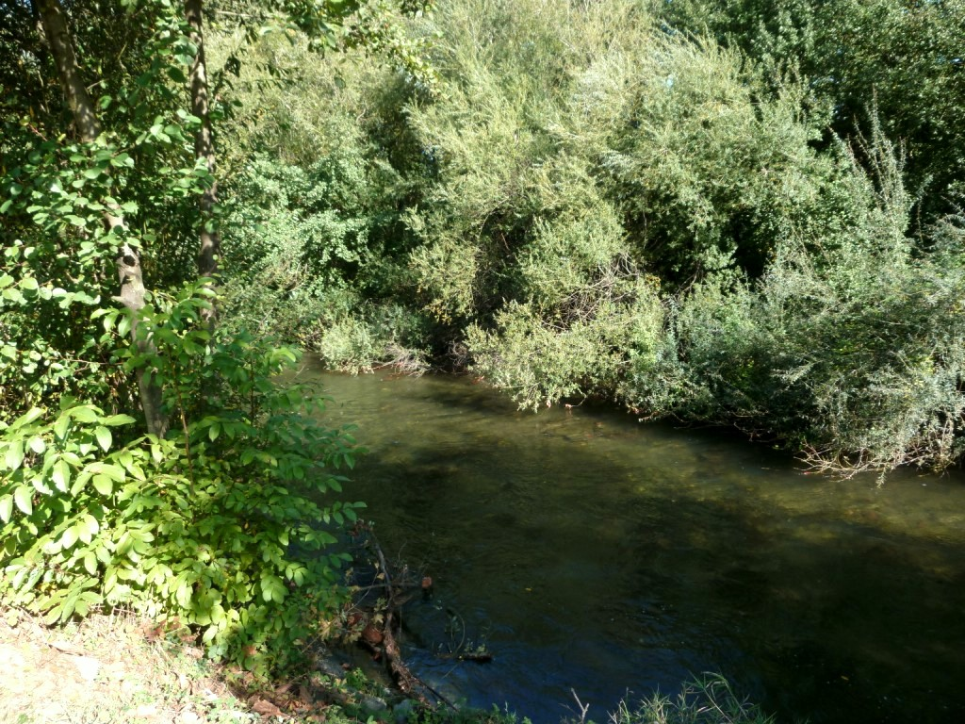

Slide 31
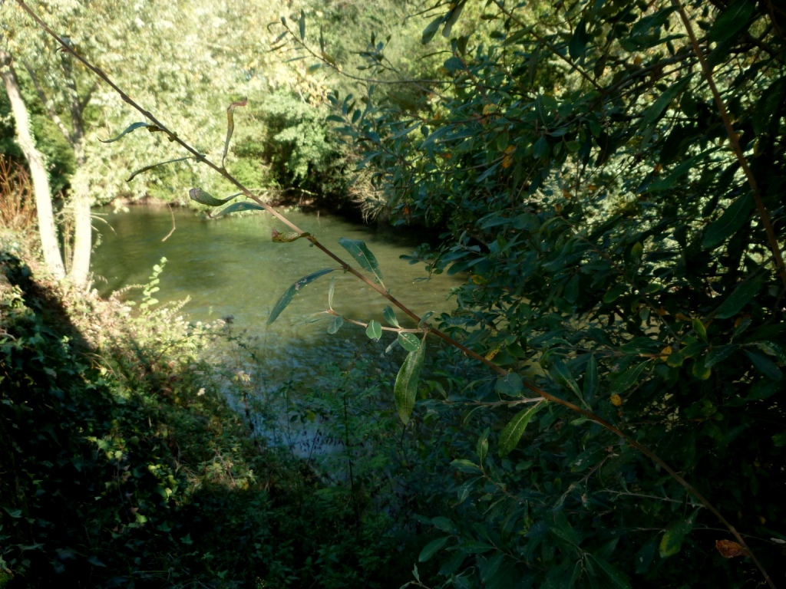

Slide 32
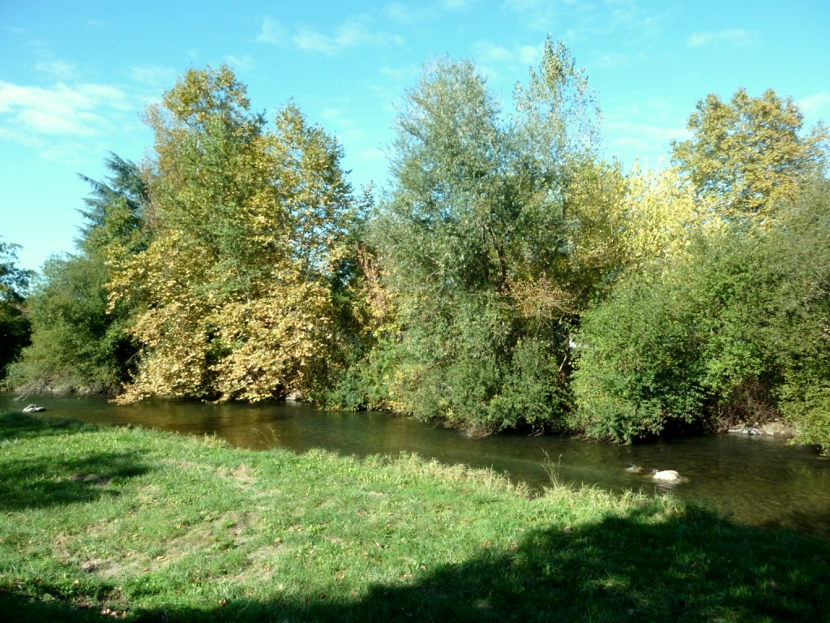

Slide 33
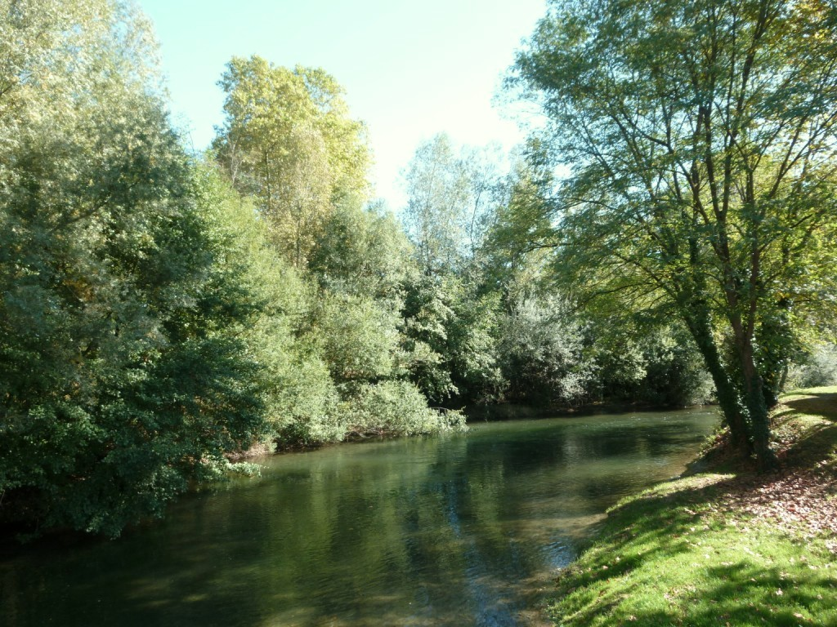

Slide 34
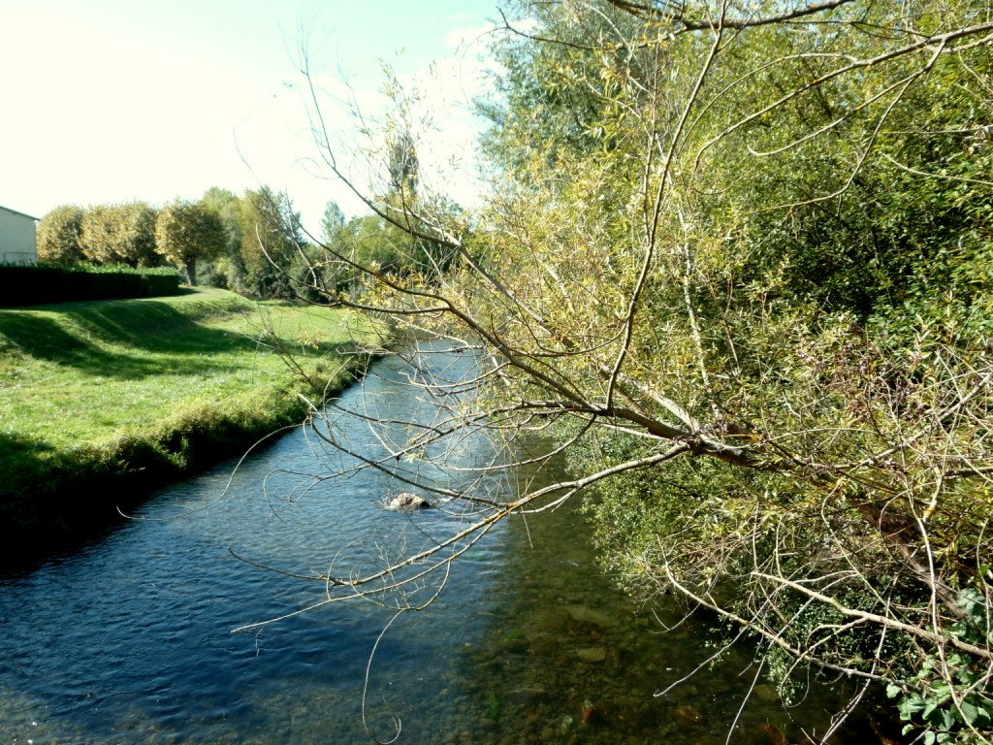

Slide 35
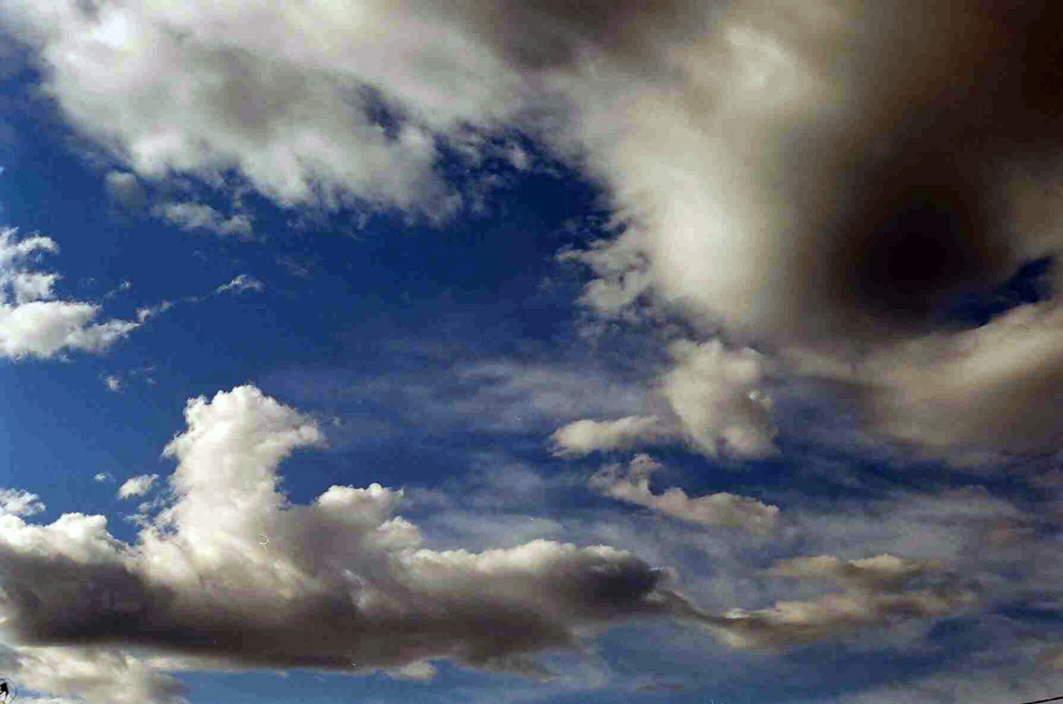

Slide 36
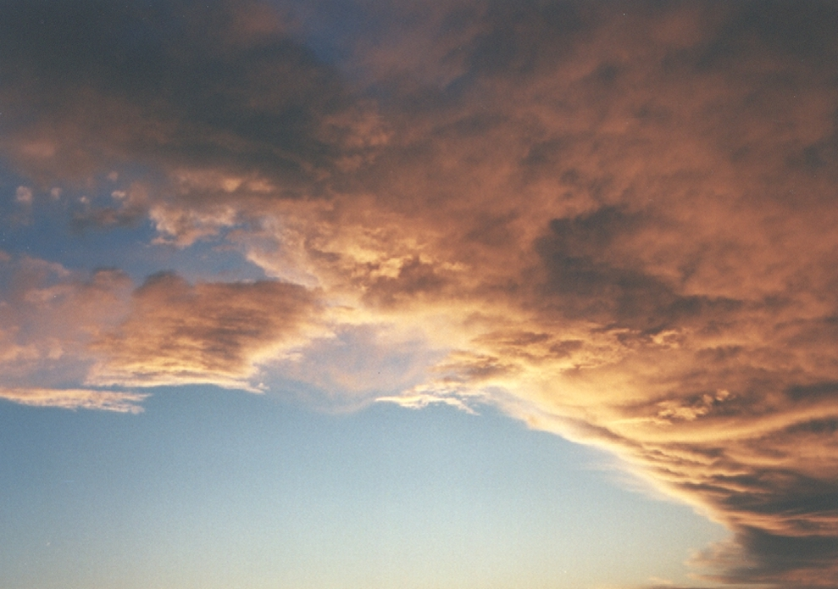

Slide 37


